Slide 1
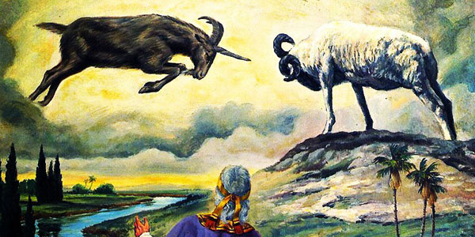
公绵羊与公山羊的异象
但8：1-27节

Slide 2

祈祷/Prayer

Slide 3
一、但以理的异像
1、公绵羊的兴起——玛代波斯帝国 8:1–4
1伯沙撒王在位第三年，有异象现与我但以理……3我举目观看，见有双角的公绵羊站在河边，两角都高。这角高过那角，更高的是后长的。4我见那公绵羊往西，往北，往南抵触。兽在它面前都站立不住，也没有能救护脱离它手的。但它任意而行，自高自大。

Slide 4
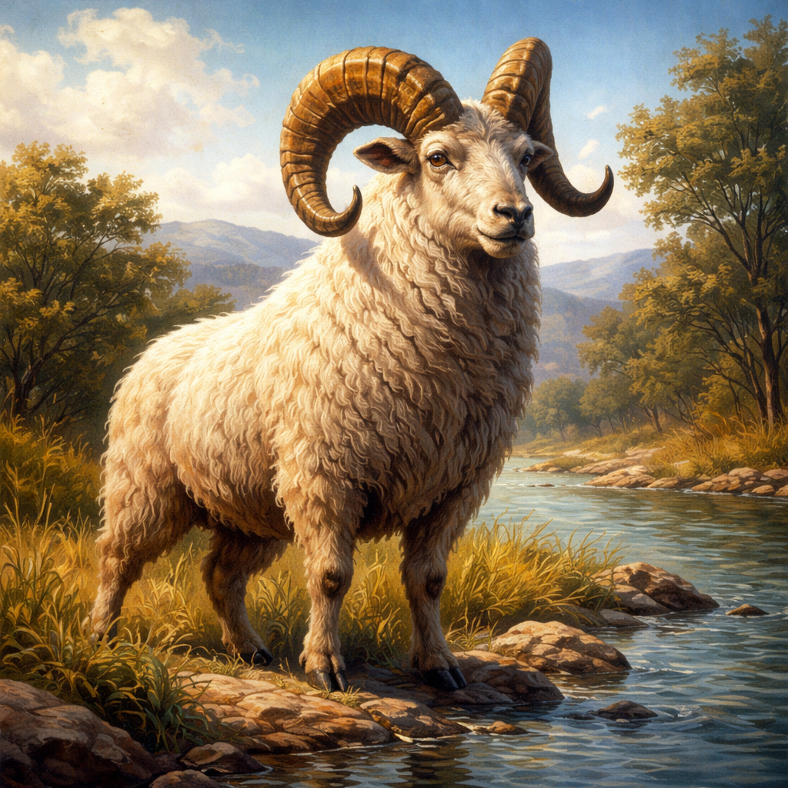
20你所看见双角的公绵羊，就是玛代和波斯王。

Slide 5
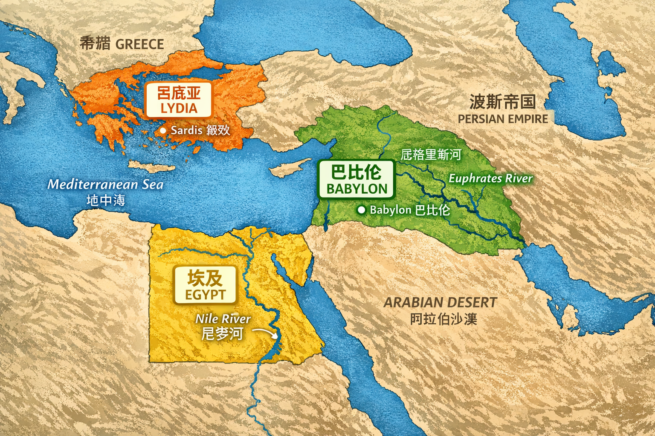
四

Slide 6
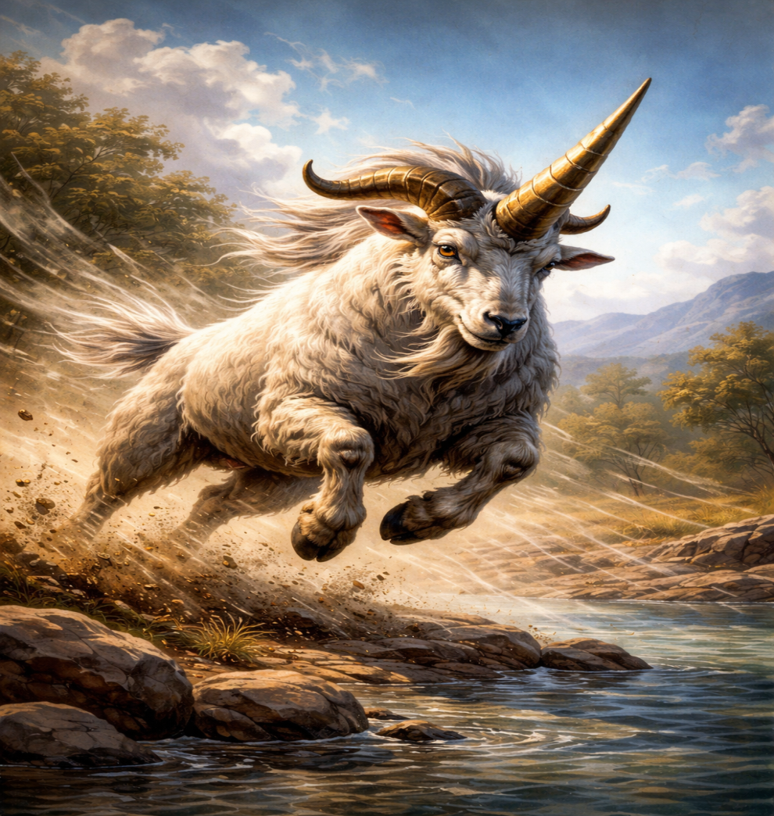
21那公山羊就是希腊王。两眼当中的大角就是头一王。
22至于那折断了的角，在其根上又长出四角，这四角就是四国，必从这国里兴起来，只是权势都不及他。
2、公山羊的崛起——希腊帝国 8:5–7

Slide 7
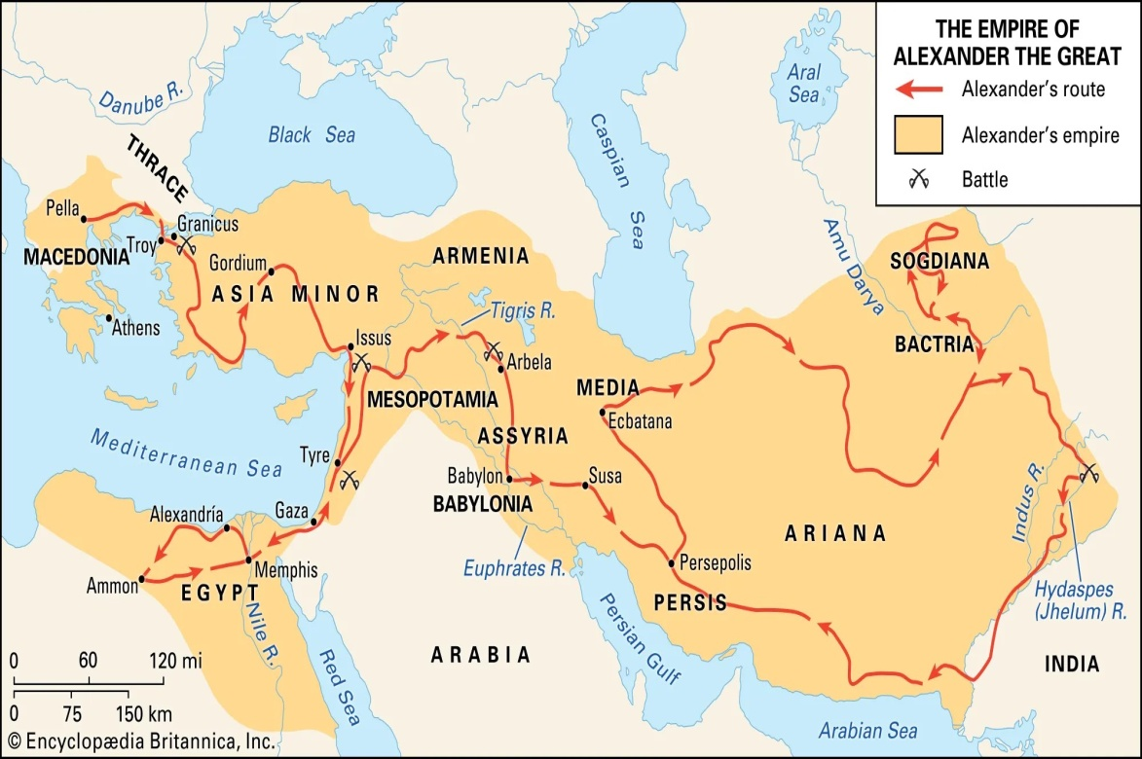
5我正思想的时候，见有一只公山羊从西而来，遍行全地，脚不沾尘。这山羊两眼当中有一非常的角。

Slide 8
6它往我所看见，站在河边有双角的公绵羊那里去，大发忿怒，向它直闯。
7我见公山羊就近公绵羊，向它发烈怒，抵触它，折断它的两角。绵羊在它面前站立不住。它将绵羊触倒在地，用脚践踏，没有能救绵羊脱离它手的。

Slide 9
8 这山羊极其自高自大，正强盛的时候，那大角折断了，又在角根上向天的四方长出四个非常的角来。

Slide 10
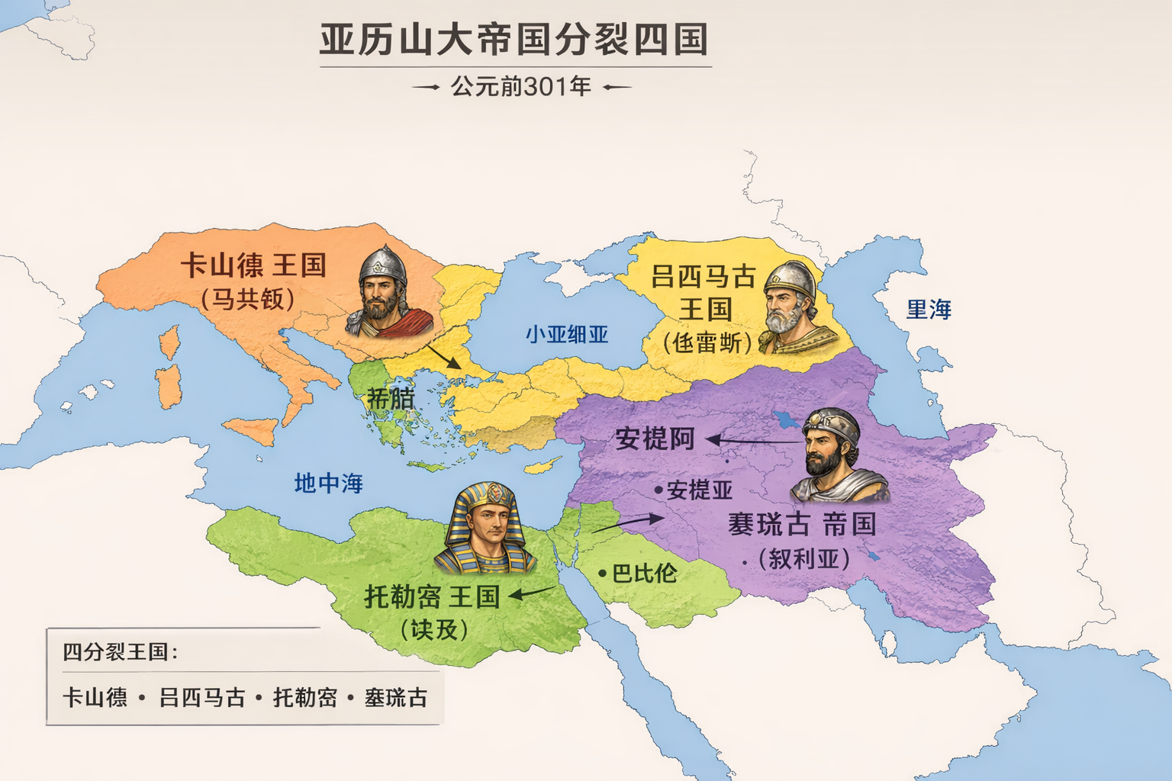
（1）、帝国分裂

Slide 11
(2)、托勒密王朝与塞琉古王朝
A、托勒密王朝 a、统治相对宽松:托勒密王朝一般允许犹太人继续按照摩西律法生活，宗教上较为自由 b、希腊文化逐渐进入犹太社会。虽然宗教自由，但希腊文化开始影响犹太社会，例如：希腊语言、希腊教育与思想、城市文化。 c、七十士译本（Septuagint）出现

Slide 12
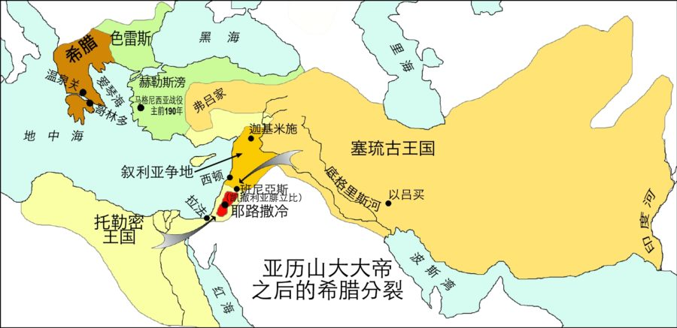
B、塞琉古王朝

Slide 13
罗马——塞琉古帝国《阿帕米亚条约》 a、割让大量领土。塞琉古帝国必须放弃：小亚细亚的大部分地区，西部所有领土。 b、交出人质。为了保证赔款，罗马要求：塞琉古王室成员作为人质，其中包括：安提阿哥四世。 c、支付巨额战争赔款。罗马要求塞琉古帝国支付：15000塔兰特银子。期限：12年。

Slide 14
（3）、安提阿哥四世——小角
9 四角之中有一角长出一个小角，向南，向东，向荣美之地，渐渐成为强大。10它渐渐强大，高及天象，将些天象和星宿抛落在地，用脚践踏。11并且它自高自大，以为高及天象之君。除掉常献给君的燔祭，毁坏君的圣所。12因罪过的缘故，有军旅和常献的燔祭交付它。它将真理抛在地上，任意而行，无不顺利。

Slide 15
23这四国末时，犯法的人罪恶满盈，必有一王兴起，面貌凶恶，能用双关的诈语。24他的权柄必大，却不是因自己的能力。他必行非常的毁灭，事情顺利，任意而行。又必毁灭有能力的和圣民。25他用权术成就手中的诡计，心里自高自大，在人坦然无备的时候，毁灭多人。又要站起来攻击万君之君，至终却非因人手而灭亡。

Slide 16
安提阿哥四世推行的政策：
A、在以色列强制推行希腊化。试图彻底消灭犹太人的信仰传统。
B、禁止犹太宗教生活：禁止守安息日、禁止割礼、焚烧律法书。
C、玷污圣殿。他在耶路撒冷圣殿中：停止圣殿献祭、建立宙斯的祭坛、用猪献祭给宙斯。

Slide 17
（4）、马加比起义/独立
13我听见有一位圣者说话，又有一位圣者问那说话的圣者说，这除掉常献的燔祭和施行毁坏的罪过，将圣所与军旅践踏的异象，要到几时才应验呢？14他对我说，到二千三百日，圣所就必洁净。

Slide 18
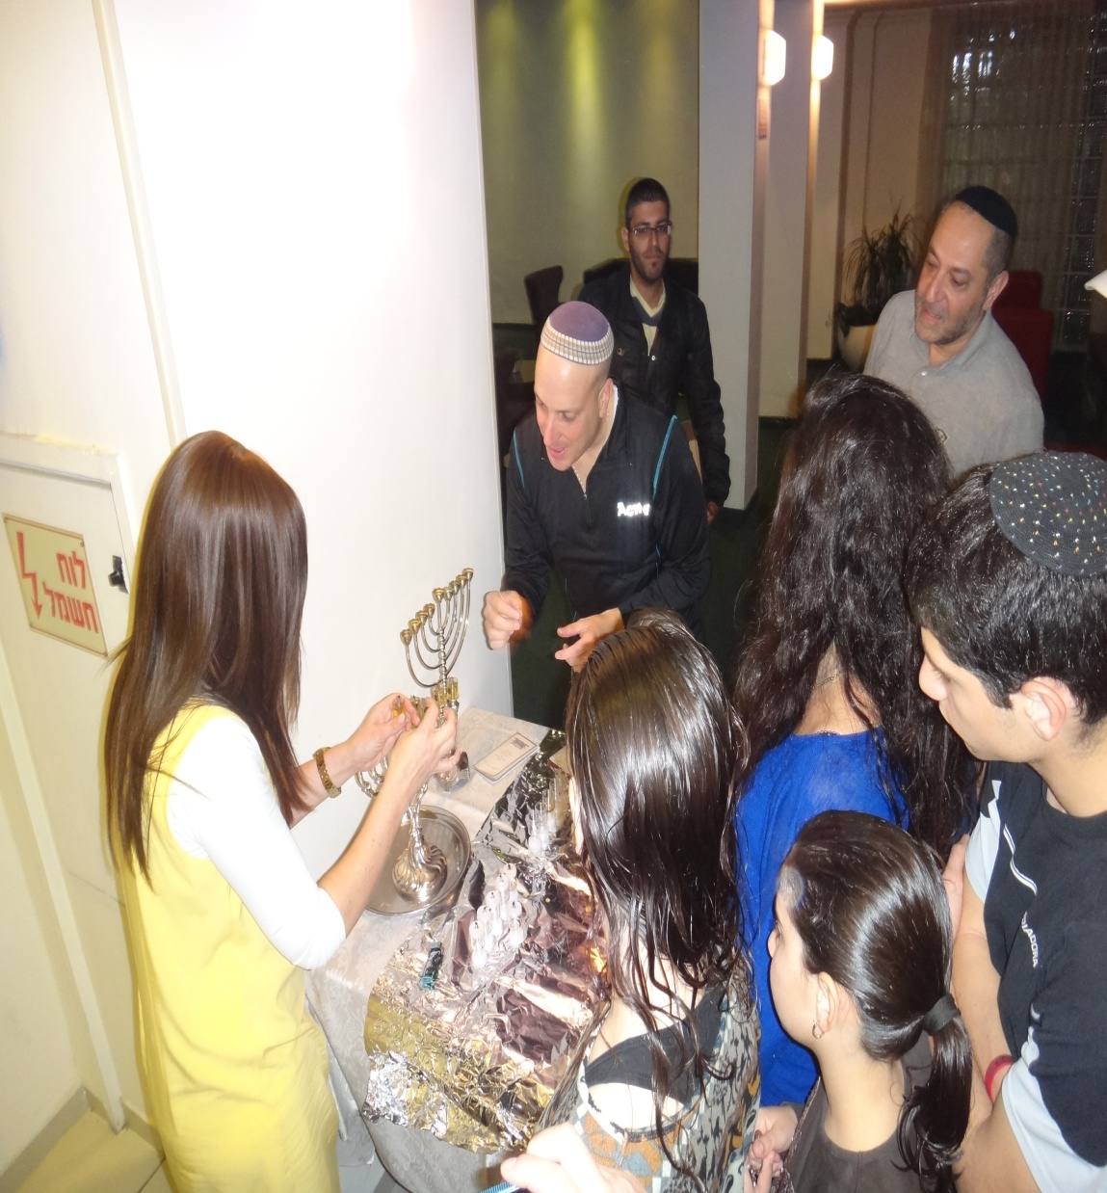
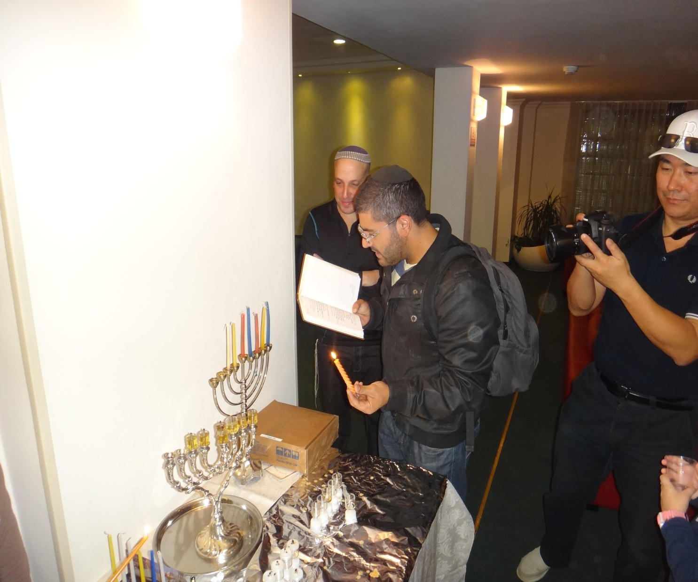
一

Slide 19
二、异像的目的与属灵的启示
7：7其后我在夜间的异象中观看，见第四兽甚是可怕……我正观看这些角，见其中又长起一个小角……这角有眼，像人的眼，有口说夸大的话……21我观看，见这角与圣民争战，胜了他们。
24后来又兴起一王……他必向至高者说夸大的话，必折磨至高者的圣民，必想改变节期和律法。圣民必交付他手一载，二载，半载。

Slide 20
7：28那事至此完毕。至于我但以理，心中甚是惊惶，脸色也改变了，却将那事存记在心。

Slide 21
7章巴比伦—波斯—希腊—罗马——末日审判
8章 波斯—希腊 世界末了
安拉阿哥四世 可怕的兽
“小角” “ 敌基督”

Slide 22
总结
Summary

